Slide 1

ANÁLISIS DISEÑO E IMPLEMENTACIÓN DE VOZ SOBRE IP EN LA EMPRESA LINDE ECUADOR S.A.
Expositores:
Diego Aguirre
Alejandro Chuquilla
DIRECTOR: Ing. Ramiro Delgado
20/Oct/2015

Slide 2

TABLA DE CONTENIDOS
OBJETIVOS.
PLANTEAMIENTO DEL PROBLEMA.
JUSTIFICACIÓN.
ALCANCE.
METODOLOGÍA.
LEVANTAMIENTO DE INFORMACIÓN
ANÁLISIS
DISEÑO DE LA SOLUCIÓN
IMPLEMENTACIÓN
CONFIGURACIÓN
INSTALACIÓN TERMINALES
DESARROLLO DE PRUEBAS
ANEXOS
CONCLUSIONES Y RECOMENDACIONES.

Slide 3
OBJETIVO GENERAL
Implementación
Diseño
Análisis
Analizar, Diseñar e Implementar el servicio de Voz sobre IP para la Empresa LINDE ECUADOR S.A. usando la última tecnología para garantizar la continuidad y la calidad del servicio telefónico.

Slide 4
OBJETIVOS ESPECÍFICOS
Realizar el levantamiento de la información relacionada con la infraestructura de comunicación y definir las especificaciones y requerimientos en comunicaciones de LINDE ECUADOR S.A.
Analizar las tecnologías de VoIP existentes en el mercado y escoger la que cumpla con los requerimientos establecidos en la etapa anterior.
Diseñar la arquitectura de la red Voz sobre IP para LINDE ECUADOR S.A. con la tecnología seleccionada.
Implementar la red VoIP de LINDE ECUADOR S.A. que garantice la integración entre todas las sucursales en telefonía y los enlaces de comunicación realizando las pruebas, capacitaciones y documentando todo el proceso.

Slide 5

PLANTEAMIENTO DEL PROBLEMA
Plataforma telefónica no unificada (Alcatel y Panasonic)
Costo llamadas Red Publica (CNT) entre oficinas Linde.
Falta de flexibilidad en plataforma actual para incorporar telefonía IP (funciones de movilidad, colaboración, etc).
Costo Alto para mantenimiento plataformas actuales (administración, actualizaciones, etc).
$$$

Slide 6


JUSTIFICACIÓN
La empresa Linde Ecuador S.A. requiere implementar telefonía IP para reducir sus altos costos que mensualmente genera la comunicación telefónica interna (entre sucursales) y mejorar su infraestructura física con tecnología de vanguardia que sea adaptable y escalable a futuros desarrollos o proyectos de integración de comunicaciones unificadas.

Slide 7

ALCANCE
El proyecto de Voz sobre IP en la empresa Linde Ecuador S.A. tiene como alcance el análisis de la infraestructura de comunicaciones principalmente con sus equipos como centrales telefónicas y enlaces de comunicación. Se determinará la factibilidad de implementar la tecnología Voz sobre IP. Se establecerá la tecnología VoIP apropiada para el desarrollo del proyecto.

Slide 8

ALCANCE
Aprovechar la infraestructura que actualmente tiene la compañía para en base a esto buscar la mejor tecnología en Voz sobre IP que se acople con las centrales telefónicas de cada una de las sucursales de Linde Ecuador S.A. Configurar los equipos y se realizan pruebas de compatibilidad y adaptación a las centrales telefónicas.
El proyecto culminará con la entrega de la documentación de la implementación en todas las sucursales al departamento de sistemas y a la compañía Linde Ecuador S.A.

Slide 9
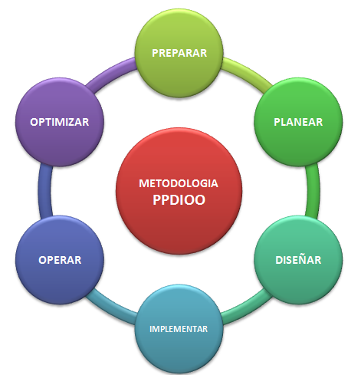
METODOLOGÍA
La empresa Linde Ecuador S.A. tiene en toda su red de comunicaciones infraestructura Cisco por esta razón el desarrollo de la metodología para este proyecto será desarrollado bajo el estándar de los Sistemas Cisco. La metodología PPDIO (Preparar, Planear, Diseñar, Implementar, Operar, Optimizar) es exclusiva del ciclo de vida de los servicios de Cisco define las actividades necesarias en cada fase del ciclo de vida de la red para ayudar a la excelencia de los servicios.

Slide 10
LEVANTAMIENTO DE INFORMACIÓN

Slide 11
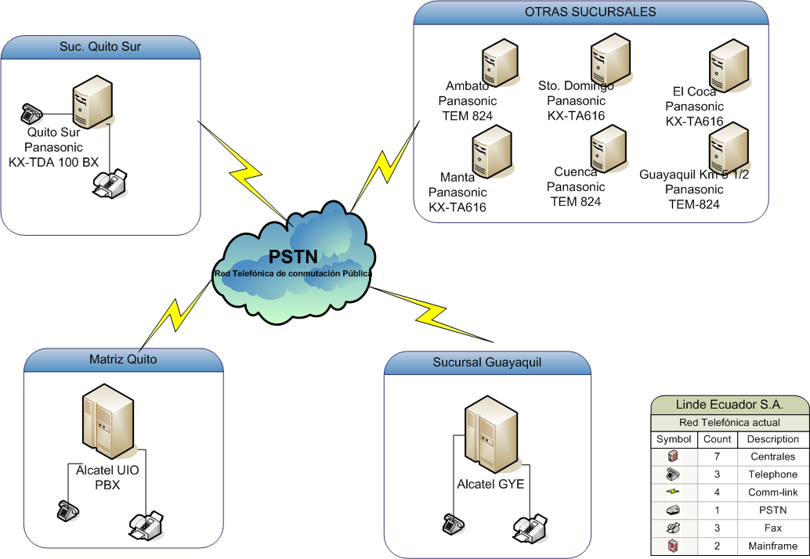
LEVANTAMIENTO DE INFORMACIÓN

Slide 12
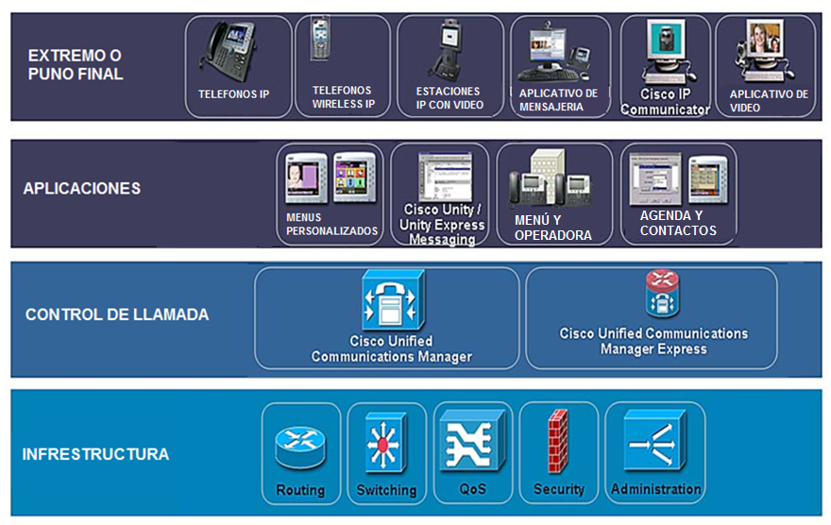
ANÁLISIS

Slide 13
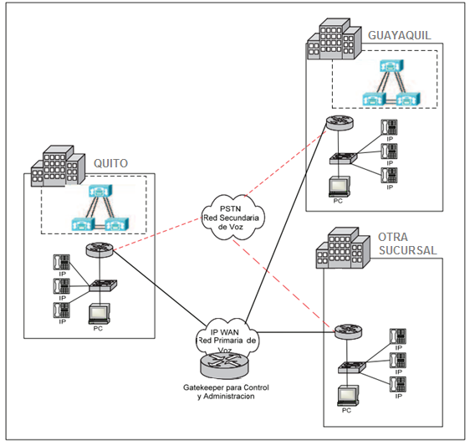
ANÁLISIS
Administración Geográfica Implementada
Varios sitios de procesamiento de llamadas Distribuidas y Centralizada

Slide 14
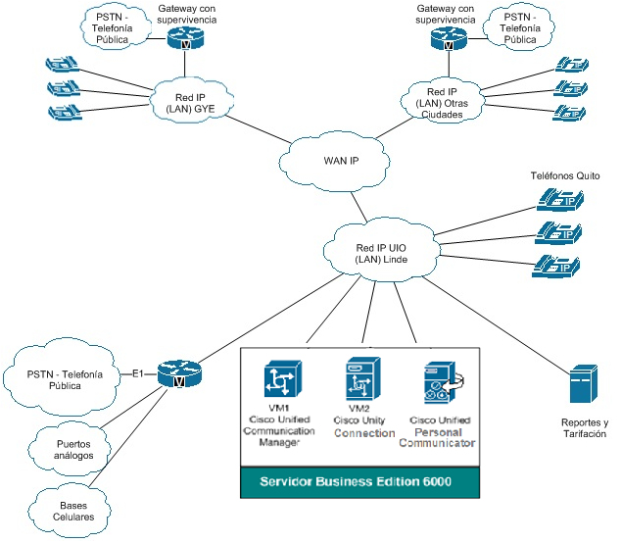
DISEÑO DE SOLUCIÓN
Topología Lógica

Slide 15
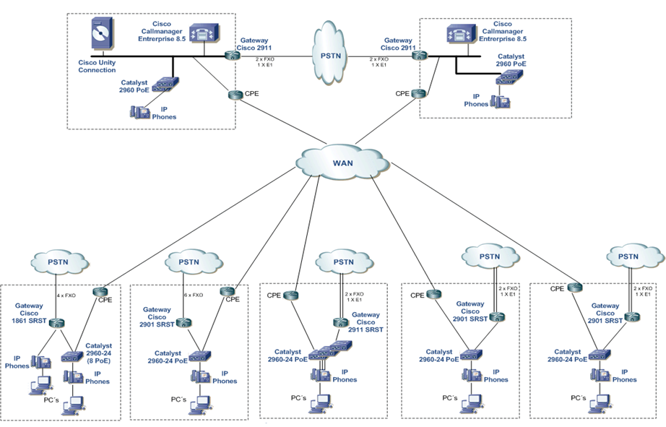
DISEÑO DE SOLUCIÓN
Topología Física

Slide 16
DISEÑO DE SOLUCIÓN
Topología Física - Sucursales

Slide 17
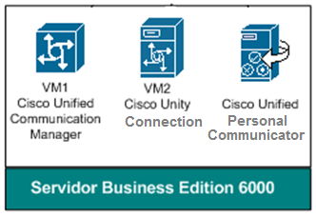
IMPLEMENTACIÓN
Instalación de 3 servidores virtuales tanto para Quito como Guayaquil que trabajaran en espejo para brindar un servicio de Alta Disponibilidad (HA)
Servidores | IPs de Servidores UIO | IPs de Servidores GYE
Management IP Address | X.X.162.3 | X.X.163.3
Server BE-6000 | X.X.162.4 | X.X.163.4
Cisco Unified Communication Manager (CUCM) | X.X.162.5 | X.X.163.5
Cisco Unity Connection (CUC) | X.X.162.6 | X.X.163.6
Cisco IM and Presence Server (CUP) | X.X.162.7 | X.X.163.7
Notes:
CUCM = Cisco Unified Comunication Manager
CUC= Cisco Unity Conexion: Administración de buzon de voz. IVR
CUP= Cisco Unified Personal Comunicator: Aplicaciones Jabber, SoftPhone

Slide 18
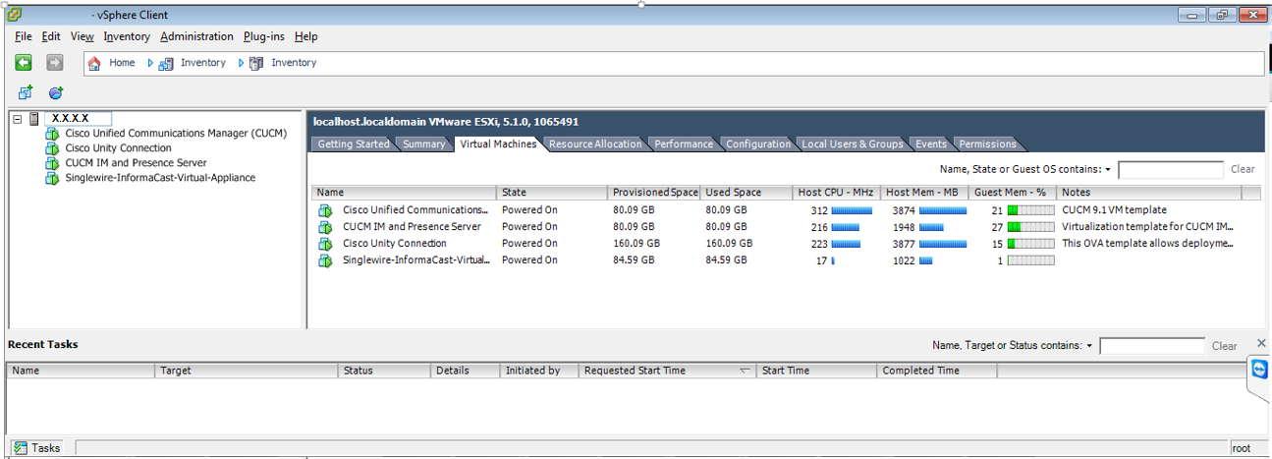
IMPLEMENTACIÓN
La instalación para el ambiente virtual se lo desarrolla en la plataforma VMWare.

Slide 19
CONFIGURACIÓN
Instalación de CISCO CallManager Server.
Configuración de parámetros básicos de CISCO CallManager Server.
Creación de grupo y definición de formatos de sincronización.
Definición de parámetros comunes de dispositivos.
Definición de parámetros de diferentes sitios (Locations)
Predeterminar configuraciones de dispositivos
Configuración de grupos de dispositivos (Device Pools)
Configuración de regiones.
Configuración de SRST.
Diseño y configuración de ruteo y plan de marcación.
Particiones
Espacios de búsqueda de llamadas.
Filtros, grupos, listas de ruteo.
Patrones de procesamiento de llamadas (Route and Translation Patterns).
Instalación y configuración de dispositivos
Gateways
Teléfonos
Servicios adicionales de telefonía.

Slide 20
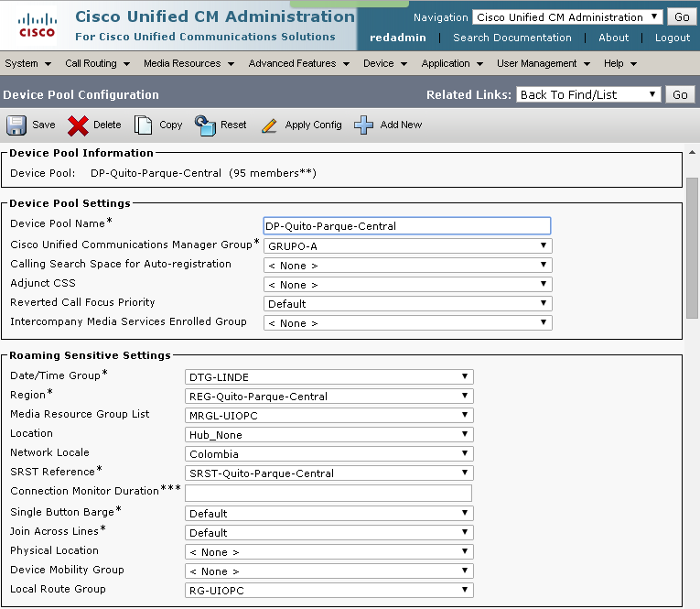
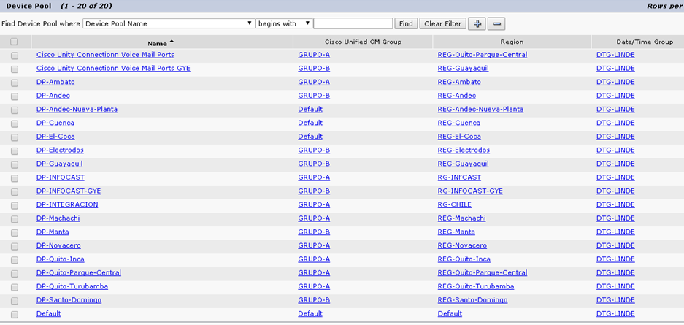
CONFIGURACIÓN

Slide 21
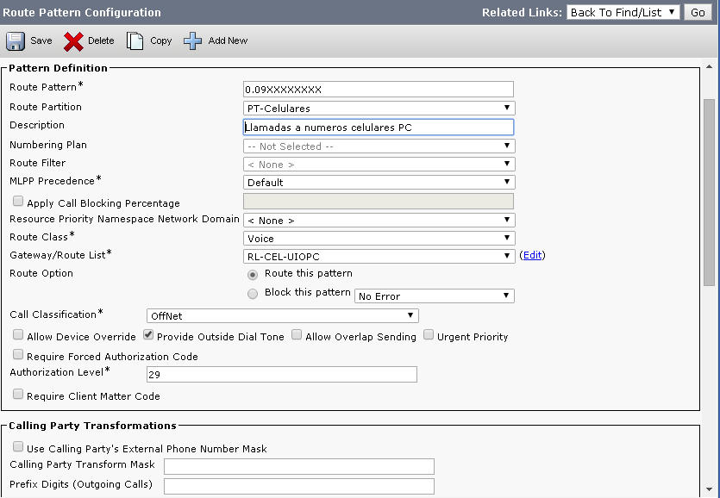
CONFIGURACIÓN
 | PATRÓN | DESCRIPCIÓN | PARTITION | SALIDA
RED CELULAR | 0.09XXXXXXXX | Llamadas a numeros celulares ADNP | PT-CEL-ADNP | RL-CEL-ADNP
 | 0.09XXXXXXXX | Llamadas a números celulares Ambato | PT-CEL-AMB | RL-CEL-AMB
 | 0.09XXXXXXXX | Llamadas a numeros celulares Cuenca | PT-CEL-CUE | RL-CEL-CUE
 | 0.09XXXXXXXX | Llamadas a numeros celulares El Coca | PT-CEL-OCC | RL-CEL-OCC

Slide 22
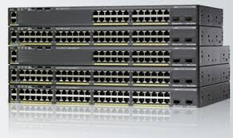
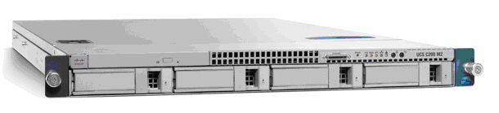
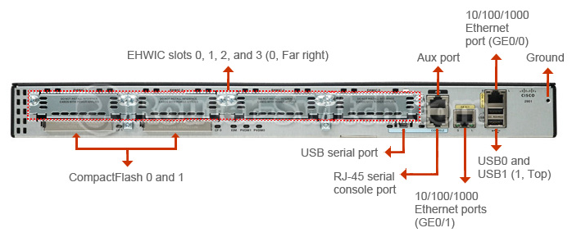
INSTALACIÓN TERMINALES
Switches POE
Servidor Business Edition 6000
Gateway Cisco 2901

Slide 23
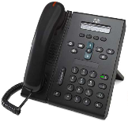
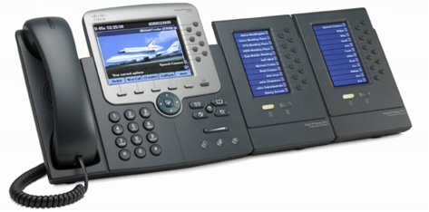
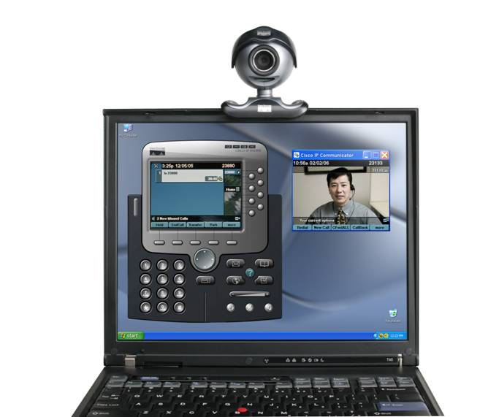
INSTALACIÓN TERMINALES
Teléfono Cisco Unified IP 6941
Teléfono IP 9971 de Cisco Unified
Cisco Unified IP Phones 7942G
Cisco ATA
Cisco Jabber

Slide 24
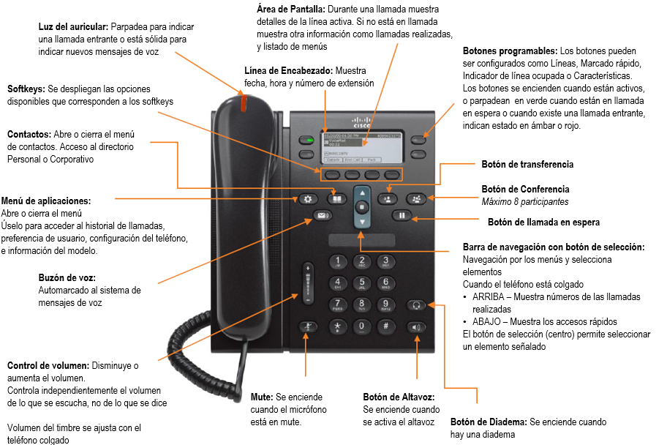
INSTALACIÓN TERMINALES
Teléfono Cisco 6941

Slide 25
DESARROLLO DE PRUEBAS
Llamada de Red IP a Red Convencional

Slide 26
ANEXOS
Documentación:
Tesis
Video:
Instalación de Call Manager

Slide 27

CONCLUSIONES
Se realizó el levantamiento de toda la información correspondiente a la infraestructura de comunicaciones, red de datos y necesidades en comunicación telefónica de la compañía LINDE Ecuador S.A., obteniendo un requerimiento claro y real para el desarrollo de la solución de telefonía IP, dimensionando efectiva y adecuadamente todo el equipamiento en hardware, software y servicios necesarios a adquirir para implementar la solución de voz sobre IP.
Se desarrolló todo el proyecto voz sobre IP en base a los requerimientos técnicos y de negocio de la empresa LINDE Ecuador S.A. Siguiendo la metodología PPDIO presentada por CISCO que garantiza el buen uso, desempeño y optimización de toda la plataforma CISCO instalada en la compañía.
Se diseñó una arquitectura adecuada y robusta de la solución de voz sobre IP para la empresa LINDE Ecuador S.A., optimizando y mejorando todos sus recursos de infraestructura y comunicaciones que dispone la compañía. Actualizando su tecnología de comunicación por 8 años como mínimo. Siendo escalable y adaptable a futuras tecnologías que se podrían integrarse a la solución.
Se implementó la telefonía IP en LINDE Ecuador S.A., obteniendo varios beneficios entre los principales; el ahorro en la facturación telefónica mensual, mejoramiento e integración delos servicios de telefonía, comunicación directa entre todas las sucursales, administración unificada, estandarización modelos de teléfonos IP, mejoramiento de flexibilidad para integración con otros sistemas.

Slide 28

RECOMENDACIONES
Desarrollar un cronograma de actividades a seguir con todas las tareas a detalle, de; preparación, configuración, instalación e implementación de la toda la solución de Voz sobre IP. En algunos de los casos algunas tareas se podrían realizar en paralelo para aprovechar instalación, tiempo de ejecución y ahorro en movilización al sitio.
Realizar el análisis del retorno de inversión ROI para conocer financieramente el beneficio real que se va obtener para la compañía, en relación a toda la inversión realizada en el desarrollo, implementación y adquisición de la nueva infraestructura de telefonía IP para este proyecto.
Analizar detenidamente el correcto funcionamiento de la solución de voz sobre IP a futuro, validando todos los servicios, planes de mantenimiento y licenciamiento que se deba contratar para obtener todo el respaldo y garantía del fabricante, tanto en hardware como en el software implementado, con esto podremos garantizar una continuidad y alta disponibilidad del servicio de comunicación con telefonía IP.
Organizar capacitaciones y entrenamientos para todos los usuarios, con el fin de difundir, dar a conocer y hacer uso de todos los beneficios y ventajas que brinda la solución de voz sobre IP. Esto permitirá sacar el máximo provecho a la implementación de la telefonía IP en la compañía y su correcta utilización.

Slide 29
¡GRACIAS POR SU ATENCIÓN!

